Slide 1
課一 聲母gah單母音
課○ 紹介
課一 聲母gah單母音
  聲母(18個)
  單母音(8個)
  合音課二 鼻聲
課三 入聲
課四 聲調
課五 其他

Slide 3
台語聲母
b |  |  |  | p |  |  |  | m |  |  |  | v
ㄅ |  |  |  | ㄆ |  |  |  | ㄇ |  |  |  | ○
保 |  |  |  | 波 |  |  |  | 媽 |  |  |  | 帽
d |  |  |  | t |  |  |  | n |  |  |  | l
ㄉ |  |  |  | ㄊ |  |  |  | ㄋ |  |  |  | ㄌ
刀 |  |  |  | 討 |  |  |  | 那 |  |  |  | 老
g |  |  |  | k |  |  |  | nq |  |  |  | q
ㄍ |  |  |  | ㄎ |  |  |  | ○ |  |  |  | ○
高 |  |  |  | 科 |  |  |  | 雅 |  |  |  | 鵝
z |  |  |  | c |  |  |  | s |  |  |  | r
子 |  |  |  | 此 |  |  |  | 師 |  |  |  | 如
ㄗ |  |  |  | ㄘ |  |  |  | ㄙ |  |  |  | ○
h
好
ㄏ

Slide 4
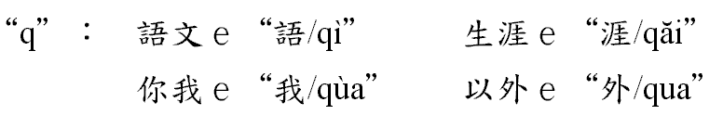
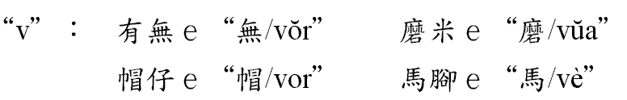
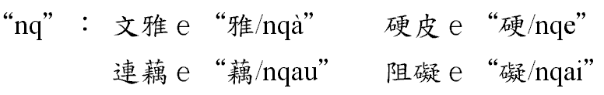
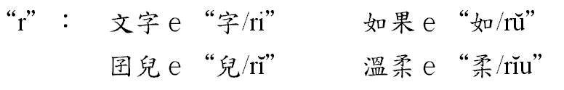
台語特有聲母舉例

Slide 5



台語單母音(8個)
Notes:
台語有8個單母音，yin是a/e/i/o/or/u/m/ng。小學ｅ音樂課，攏會先做發音練習，攏會唱，a/e/i/o/u，a/e/i/o/u，a/e/i/o/u，等等，現在，加一個or，dor是頭前六個；後面二個，特別用紅色ｅ字體標記，是ㄅㄆㄇ內底無ｅ，需要特別注意gah練習。

Slide 6
合音(一)
ㄅㄆㄇ 羅馬字

Slide 7
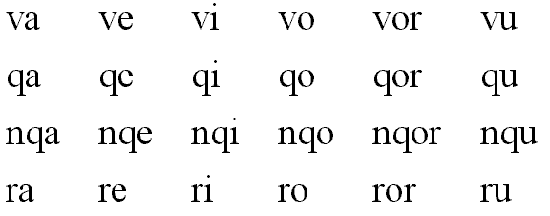
台語特有聲母ｅ合音
Notes:
台語ｅ4個特殊聲母：v/nq/q/r，若用來gah a/e/i/o/or/u合音，親像按呢：
va/ve/vi/vo/vor/vu，
qa/qe/qi/qo/qor/qu，
nqa/nqe/nqi/nqo/nqor/nqu，
ra/re/ri/ro/ror/ru。
請注意m是所有ｅ組合攏有對應ｅ台語詞，只是edang發音而已。

Slide 8
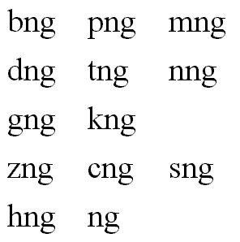
台語特有韻母ｅ合音
Notes:
聲母若gah ng合音，會變化真濟音節出來，尤其是加上聲調以後，dizia，ganna用高平調說明：
bng/png/mng，
dng/tng/nng，
zng/cng/sng，
hng/ng。

Slide 9
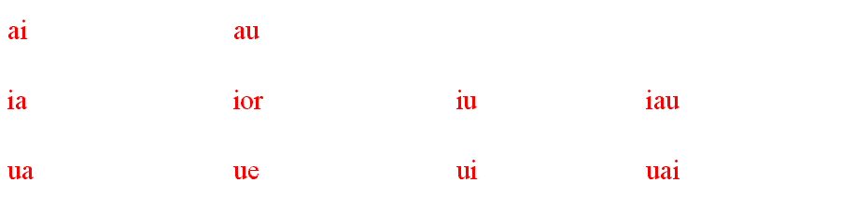
台語複母音(10個)

Slide 10
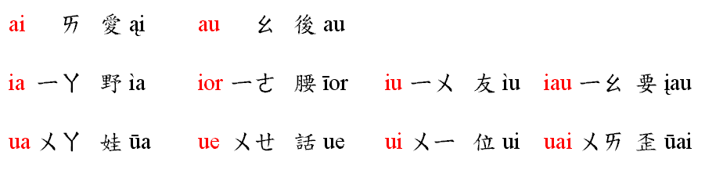
台語複母音(10個)

Slide 11
合音(二)

Slide 12
合音(三)

Slide 13
合音(四)

Slide 14
合音(五)

Slide 15
合音(六)

Slide 16
合音(七)

Slide 17
合音
母音合音→複母音
聲母+單母音
聲母+複母音
zi，ci，si
台語聲母+韻母
聲母+台語韻母
再加上鼻聲尾

Slide 18
ㄅ | + | ㄚ | → | ㄅㄚ

Slide 22
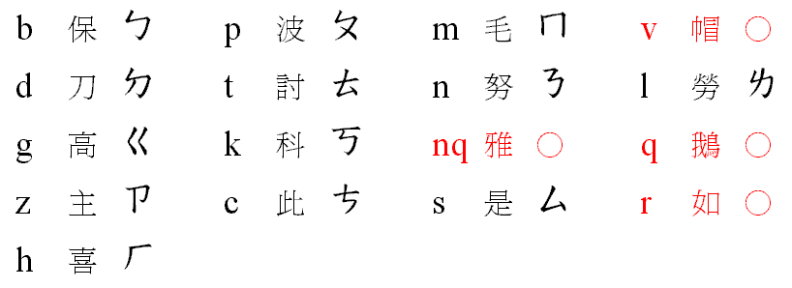
台語特有ｅ 4個聲母
Notes:
zitgua聲母當中，有4個是華語無ｅ，用紅色字體標記，yin是：v，親像帽仔ｅ v；nq，親像文雅ｅ雅；q，親像鵝；r，親像如果ｅ如。這4個需要加強練習，其他只要將原來使用ㄅㄆㄇ標記ｅ聲母，改用abc就可以。

Slide 23
聲母tmplt 1
b |  |  |  | p |  |  |  | m |  |  |  | v
ㄅ |  |  |  | ㄆ |  |  |  | ㄇ |  |  |  | ○
保 |  |  |  | 波 |  |  |  | 媽 |  |  |  | 帽
d |  |  |  | t |  |  |  | n |  |  |  | l
ㄉ |  |  |  | ㄊ |  |  |  | ㄋ |  |  |  | ㄌ
刀 |  |  |  | 討 |  |  |  | 那 |  |  |  | 老
g |  |  |  | k |  |  |  | nq |  |  |  | q
高 |  |  |  | 科 |  |  |  | 雅 |  |  |  | 鵝
ㄍ |  |  |  | ㄎ |  |  |  | ○ |  |  |  | ○
z |  |  |  | c |  |  |  | s |  |  |  | r
子 |  |  |  | 此 |  |  |  | 師 |  |  |  | 如
ㄗ |  |  |  | ㄘ |  |  |  | ㄙ |  |  |  | ○
h
好
ㄏ

Slide 24
聲母tmplt2
b |  |  |  | p |  |  |  | m |  |  |  | v
ㄅ |  |  |  | ㄆ |  |  |  | ㄇ |  |  |  | ○
保 |  |  |  | 波 |  |  |  | 媽 |  |  |  | 帽
d |  |  |  | t |  |  |  | n |  |  |  | l
ㄉ |  |  |  | ㄊ |  |  |  | ㄋ |  |  |  | ㄌ
刀 |  |  |  | 討 |  |  |  | 那 |  |  |  | 老
g |  |  |  | k |  |  |  | nq |  |  |  | q
ㄍ |  |  |  | ㄎ |  |  |  | ○ |  |  |  | ○
高 |  |  |  | 科 |  |  |  | 雅 |  |  |  | 鵝
z |  |  |  | c |  |  |  | s |  |  |  | r
子 |  |  |  | 此 |  |  |  | 師 |  |  |  | 如
ㄗ |  |  |  | ㄘ |  |  |  | ㄙ |  |  |  | ○
h
好
ㄏ

Slide 25
聲母1
b |  |  |  | p |  |  |  | m |  |  |  | v
ㄅ |  |  |  | ㄆ |  |  |  | ㄇ |  |  |  | ○
保 |  |  |  | 波 |  |  |  | 媽 |  |  |  | 帽
d |  |  |  | t |  |  |  | n |  |  |  | l
ㄉ |  |  |  | ㄊ |  |  |  | ㄋ |  |  |  | ㄌ
刀 |  |  |  | 討 |  |  |  | 那 |  |  |  | 老
g |  |  |  | k |  |  |  | nq |  |  |  | q
高 |  |  |  | 科 |  |  |  | 雅 |  |  |  | 鵝
ㄍ |  |  |  | ㄎ |  |  |  | ○ |  |  |  | ○
z |  |  |  | c |  |  |  | s |  |  |  | r
子 |  |  |  | 此 |  |  |  | 師 |  |  |  | 如
ㄗ |  |  |  | ㄘ |  |  |  | ㄙ |  |  |  | ○
h
好
ㄏ
Notes:
聲母會使講是音節頭前ｅ子音部份。台語有17個聲母，傳統上ga無聲母ｅ音節ma當做一類，叫做零聲母，所以會使講有18個聲母。其中拍紅色圓箍仔ｅ所在，是原來ㄅㄆㄇ無ｅ。現在來唸幾遍。b/p/m/v，d/t/n/l，g/k/nq/q，z/c/s/r，h。

Slide 26
聲母1
b |  |  |  | p |  |  |  | m |  |  |  | v
ㄅ |  |  |  | ㄆ |  |  |  | ㄇ |  |  |  | ○
保 |  |  |  | 波 |  |  |  | 媽 |  |  |  | 帽
d |  |  |  | t |  |  |  | n |  |  |  | l
ㄉ |  |  |  | ㄊ |  |  |  | ㄋ |  |  |  | ㄌ
刀 |  |  |  | 討 |  |  |  | 那 |  |  |  | 老
g |  |  |  | k |  |  |  | nq |  |  |  | q
高 |  |  |  | 科 |  |  |  | 雅 |  |  |  | 鵝
ㄍ |  |  |  | ㄎ |  |  |  | ○ |  |  |  | ○
z |  |  |  | c |  |  |  | s |  |  |  | r
子 |  |  |  | 此 |  |  |  | 師 |  |  |  | 如
ㄗ |  |  |  | ㄘ |  |  |  | ㄙ |  |  |  | ○
h
好
ㄏ
Notes:
聲母會使講是音節頭前ｅ子音部份。台語有17個聲母，傳統上ga無聲母ｅ音節ma當做一類，叫做零聲母，所以會使講有18個聲母。其中拍紅色圓箍仔ｅ所在，是原來ㄅㄆㄇ無ｅ。現在來唸幾遍。b/p/m/v，d/t/n/l，g/k/nq/q，z/c/s/r，h。

Slide 27
聲母1
b |  |  |  | p |  |  |  | m |  |  |  | v
ㄅ |  |  |  | ㄆ |  |  |  | ㄇ |  |  |  | ○
保 |  |  |  | 波 |  |  |  | 媽 |  |  |  | 帽
d |  |  |  | t |  |  |  | n |  |  |  | l
ㄉ |  |  |  | ㄊ |  |  |  | ㄋ |  |  |  | ㄌ
刀 |  |  |  | 討 |  |  |  | 那 |  |  |  | 老
g |  |  |  | k |  |  |  | nq |  |  |  | q
高 |  |  |  | 科 |  |  |  | 雅 |  |  |  | 鵝
ㄍ |  |  |  | ㄎ |  |  |  | ○ |  |  |  | ○
z |  |  |  | c |  |  |  | s |  |  |  | r
子 |  |  |  | 此 |  |  |  | 師 |  |  |  | 如
ㄗ |  |  |  | ㄘ |  |  |  | ㄙ |  |  |  | ○
h
好
ㄏ
Notes:
聲母會使講是音節頭前ｅ子音部份。台語有17個聲母，傳統上ga無聲母ｅ音節ma當做一類，叫做零聲母，所以會使講有18個聲母。其中拍紅色圓箍仔ｅ所在，是原來ㄅㄆㄇ無ｅ。現在來唸幾遍。b/p/m/v，d/t/n/l，g/k/nq/q，z/c/s/r，h。

